Slide 1

Predicción y Análisis Estratégico de Ventas
Empresa: Más Visión
Carlos Alexis Pérez Cuevas
Científico de Datos
Curso: EBAC
Fecha: 14/05/2026

Slide 2
Alcance del proyecto
En un entorno comercial altamente competitivo, el análisis de datos se ha convertido en una herramienta clave para optimizar la toma de decisiones y anticipar el comportamiento del mercado.
El presente proyecto fue desarrollado para la empresa con el objetivo de analizar el comportamiento histórico de las ventas, identificar patrones relevantes y generar proyecciones estratégicas para el año 2025 mediante técnicas de análisis exploratorio y modelado predictivo.
Análisis exploratorio de ventas históricas.
Evaluación del impacto de descuentos.
Identificación de tendencias comerciales.
Desarrollo de dashboard interactivo en Power BI.
Implementación de modelo predictivo ARIMA.
Generación de predicciones de ventas 2025.

Slide 3
OBJETIVOS DEL PROYECTO
Objetivo General
Desarrollar un modelo de análisis y predicción de ventas que permita identificar patrones comerciales y estimar el comportamiento futuro de las ventas para apoyar la toma de decisiones estratégicas.
Objetivos Específicos
Analizar tendencias históricas de ventas.
Identificar estacionalidad y comportamiento por formato de tienda.
Evaluar el impacto de descuentos en el desempeño comercial.
Construir visualizaciones interactivas mediante Power BI.
Implementar un modelo predictivo basado en series temporales.
Generar proyecciones de ventas para 2025.

Slide 4
DATOS Y METODOLOGÍA
Se trabajó con información histórica de ventas correspondiente al periodo 2022–2024.
Variables principales analizadas
Fecha
Ventas totales
Categorías de producto
Formato de tienda
Descuentos oftálmicos
Ticket promedio
Herramientas utilizadas
Python
Pandas
Matplotlib
Statsmodels
Power BI
Excel
Metodología aplicada
Limpieza y transformación de datos
Análisis exploratorio (EDA)
Visualización de información
Modelado predictivo ARIMA
Generación de predicciones 2025

Slide 5
ANÁLISIS EXPLORATORIO DE DATOS (EDA)
Principales Hallazgos
Tendencias de ventas
Las ventas presentan una tendencia de crecimiento sostenido durante el periodo analizado.
Se identificaron patrones de comportamiento mensual asociados a temporadas comerciales específicas.
Comportamiento por formato
Algunos formatos de tienda concentran un mayor volumen de ventas.
El formato E presentó la mayor participación dentro del total comercial.
Categorías de producto
La categoría oftálmica mostró la mayor contribución al total de ingresos.
Las categorías presentan comportamientos relativamente equilibrados.

Slide 6
IMPACTO DE DESCUENTOS Y ESTACIONALIDAD
El análisis permitió identificar que los descuentos presentan una influencia positiva en determinados periodos comerciales, especialmente durante temporadas de mayor demanda.
Insights
Los descuentos moderados favorecen el incremento de ventas.
Existen meses con comportamiento claramente estacional.
Algunas sucursales presentan oportunidades de optimización comercial.
Se detectó estabilidad en categorías estratégicas.
Oportunidades detectadas
Optimización de campañas promocionales.
Segmentación de descuentos.
Planeación comercial basada en temporalidad.

Slide 7
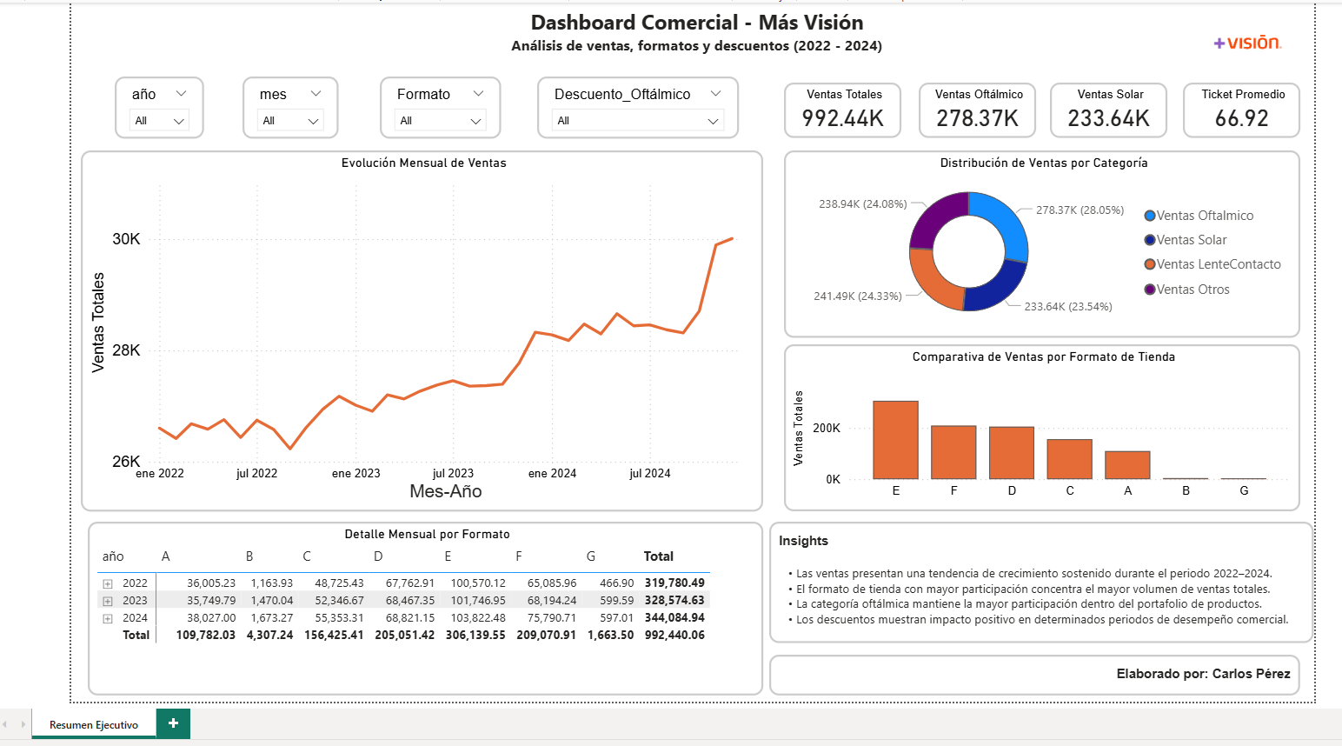
Dashboard Comercial Ejecutivo
El dashboard fue diseñado para facilitar el monitoreo dinámico del desempeño comercial mediante indicadores clave y visualizaciones interactivas.
Funcionalidades principales
Seguimiento de ventas totales
Comparativa por formato de tienda
Distribución por categoría
Tendencias mensuales
Filtros dinámicos por año, mes y descuentos

Slide 8
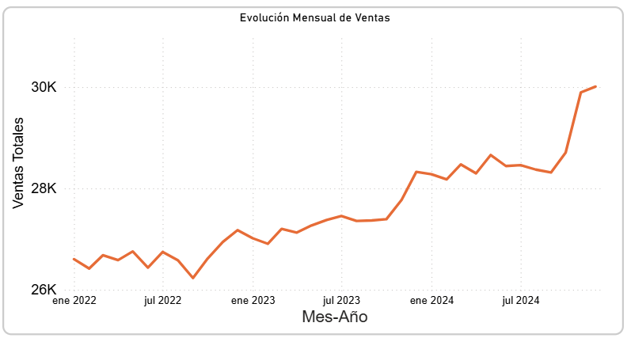
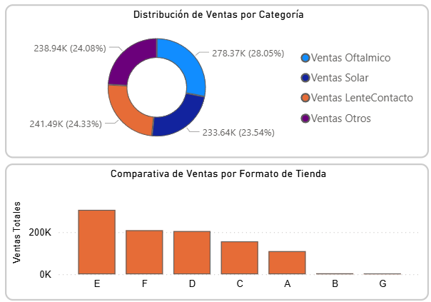
Principales Insights Comerciales
Insights
Las ventas muestran crecimiento sostenido entre 2022 y 2024.
El formato E concentra el mayor volumen comercial.
La categoría oftálmica representa la mayor participación de ventas.
Los descuentos generan impacto positivo en determinados periodos.

Slide 9
Modelo Predictivo de Series Temporales
Para estimar el comportamiento futuro de las ventas se implementó un modelo ARIMA orientado al análisis de series temporales.
¿Por qué ARIMA?
Adecuado para series temporales.
Permite capturar tendencias históricas.
Identifica patrones de comportamiento secuencial.
Buen desempeño en forecasting comercial.
Modelo seleccionado:
ARIMA (2,1,2)
Métricas del modelo:
MAE = 373.76
RMSE = 458.33
R² = 0.397
AIC = 325.68
Aunque el comportamiento de las ventas presenta cierta variabilidad inherente, el modelo ARIMA demostró una capacidad adecuada para identificar tendencias y generar proyecciones comerciales relevantes para la planeación estratégica del negocio.

Slide 10
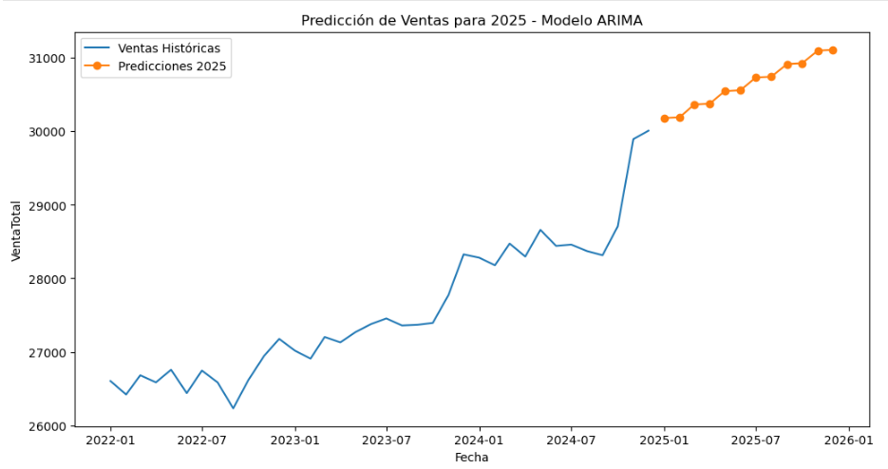
Proyección de Ventas 2025
Resultados esperados
Se proyecta continuidad en la tendencia de crecimiento.
El comportamiento mensual mantiene patrones similares al histórico.
Existen periodos con mayor potencial comercial.
Insights
Las predicciones permiten anticipar demanda, optimizar inventarios y fortalecer la planeación comercial.

Slide 11
RIESGOS Y OPORTUNIDADES
Oportunidades
Optimización de campañas promocionales.
Planeación estratégica basada en predicciones.
Mejor gestión de inventario.
Segmentación comercial por formato.
Riesgos identificados
Dependencia estacional.
Variabilidad comercial entre formatos.
Posible sobredependencia de descuentos.
Cambios externos en demanda del mercado.

Slide 12
RECOMENDACIONES ESTRATÉGICAS
Estrategia comercial
Implementar campañas segmentadas por temporalidad.
Fortalecer formatos con mayor desempeño.
Optimizar descuentos según comportamiento histórico.
Planeación operativa
Utilizar predicciones para gestión de inventario.
Actualizar periódicamente el modelo predictivo.
Monitorear KPIs comerciales en tiempo real mediante Power BI.
Inteligencia de negocio
Fortalecer la toma de decisiones basada en datos.
Incorporar nuevas variables para mejorar precisión predictiva.

Slide 13
CONCLUSIONES
El proyecto permitió transformar información histórica en conocimiento estratégico orientado a la toma de decisiones comerciales.
Principales resultados
Identificación de patrones y tendencias de ventas.
Desarrollo de visualizaciones ejecutivas en Power BI.
Implementación de un modelo predictivo ARIMA.
Generación de proyecciones comerciales para 2025.
Valor generado
Mejor visibilidad del desempeño comercial.
Planeación estratégica basada en datos.
Capacidad predictiva para futuras decisiones.
Identificación de oportunidades de optimización.
Próximos pasos
Incorporar nuevas variables externas.
Mejorar precisión del modelo.
Automatizar actualizaciones del dashboard.
Escalar el análisis a nuevas áreas del negocio.

Slide 14
GRACIAS
Carlos Alexis Pérez Cuevas Científico de Datos Curso EBAC

